Slide 1
Vztahy mezi organismy

Slide 2
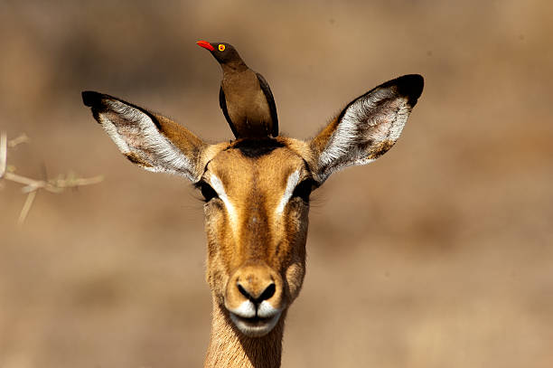
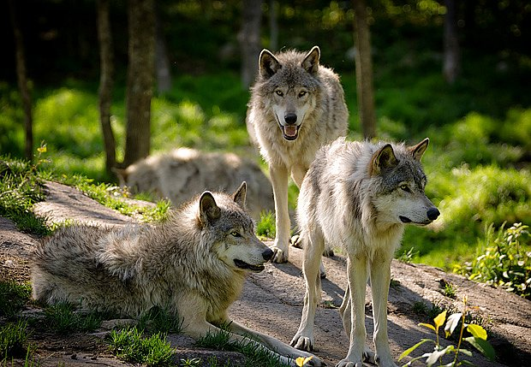
Interakce
těsnější či volnější
mezidruhové (=interspecifické)
vnitrodruhové (=intraspecifické)

Slide 3
Vnitrodruhové vztahy
Negativní
vnitrodruhová predace - kanibalismus
- kainismus – požírání sourozenců
- kronismus – požírání vlastních mláďat
kompetice (konkurence) – samci o samice, hnízdní příležitosti
Pozitivní
vnitrodruhový mutualismus – péče o potomstvo, eusociální hmyz
agregace – lov, hnízdění, rozmnožování, migrace

Slide 4
Základní rozdělení
Vztahy mezi organismy
Kompetice | - | -
Predace, parazitismus | - | +
Mutualismus | + | +
Komenzalismus | 0 | +
Amenzalismus | 0 | -
Neutralismus | 0 | 0
Typ vztahu
positivní +
negativní -
neutrální 0
kombinace

Slide 5
Kompetice (konkurence)
sdílení stejného zdroje (voda, potrava, prostor, samice, světlo)
nastává, když je zdroj omezený
snížení fitness (redukce přežití, reprodukce)
exploatační – jedinci nepřicházejí do kontaktu – síťový pavouci na mostě, semenožraví mravenci
interferenční – jedinci se střetávají – pěvci při hnízdění, lvi a hyeny

Slide 6
Kompetice
podle rovnosti (symetrie)
contest competition – asymetrické, vítěz bere vše, o samice
scrabmle competition – podělí se, rostliny o světlo, o opylovače, dobytek o trávu na pastvině
různé náklady - contest nižší, scramble vyšší

Slide 7
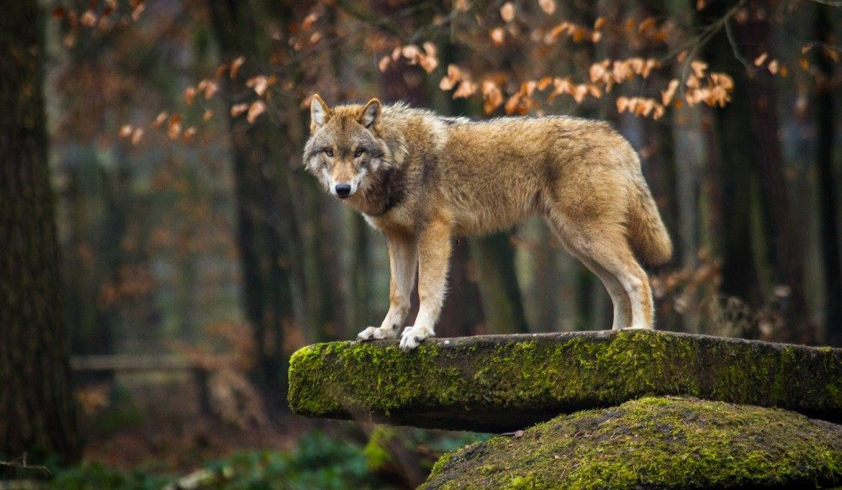
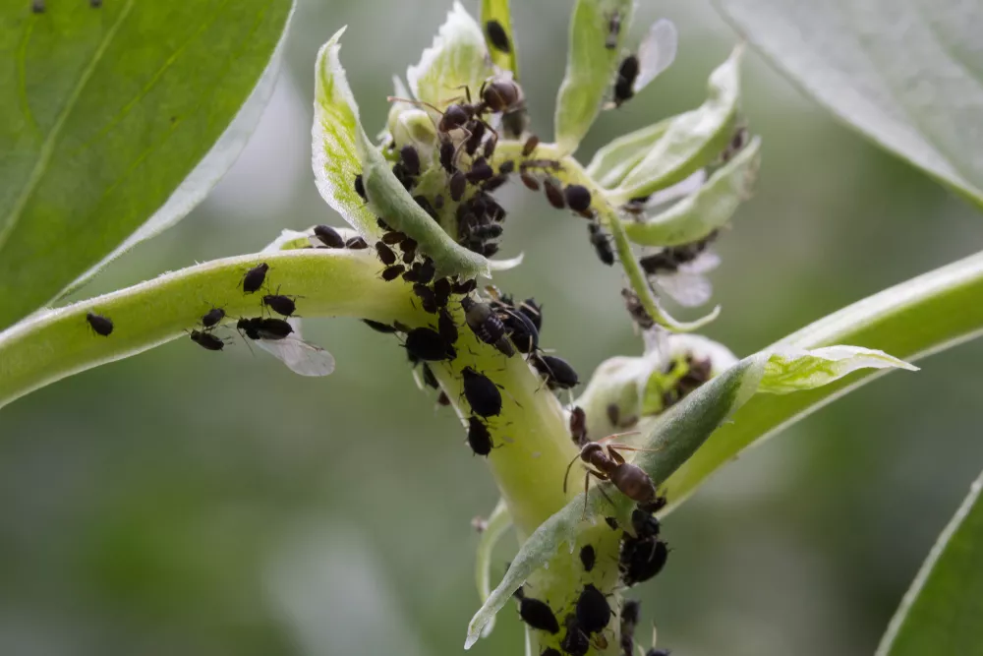
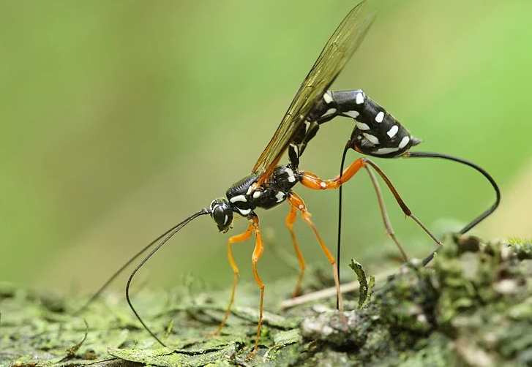
Predace, parazitismus
predátor – praví dravci (lev, vlk)
parazit – větší počet atakuje jednoho, nezabíjí většinou (viry, mšice)
parazitoid – jeden atakuje jednoho, zabije (lumkové)

Slide 8
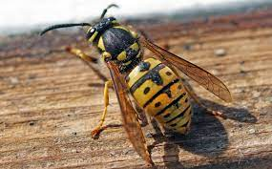
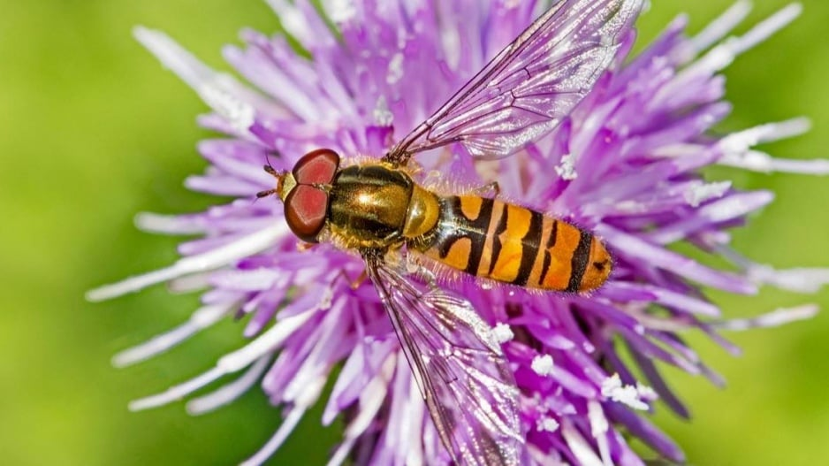
Predátor
dobré smysly a pudy
typ chycení kořisti – sběrač, lovec, pasti
strategie obrany před predátory
skrývání – kryptické zbarvení, bezpečné vycházení (noc)
zjištění predátora – netopýr a můry
odradit predátora - Mülleriánké mimikry, Batesovské mimikry
obrana – pasivní (ostny, krunýře), aktivní (rohy, odporné sekrece)

Slide 9
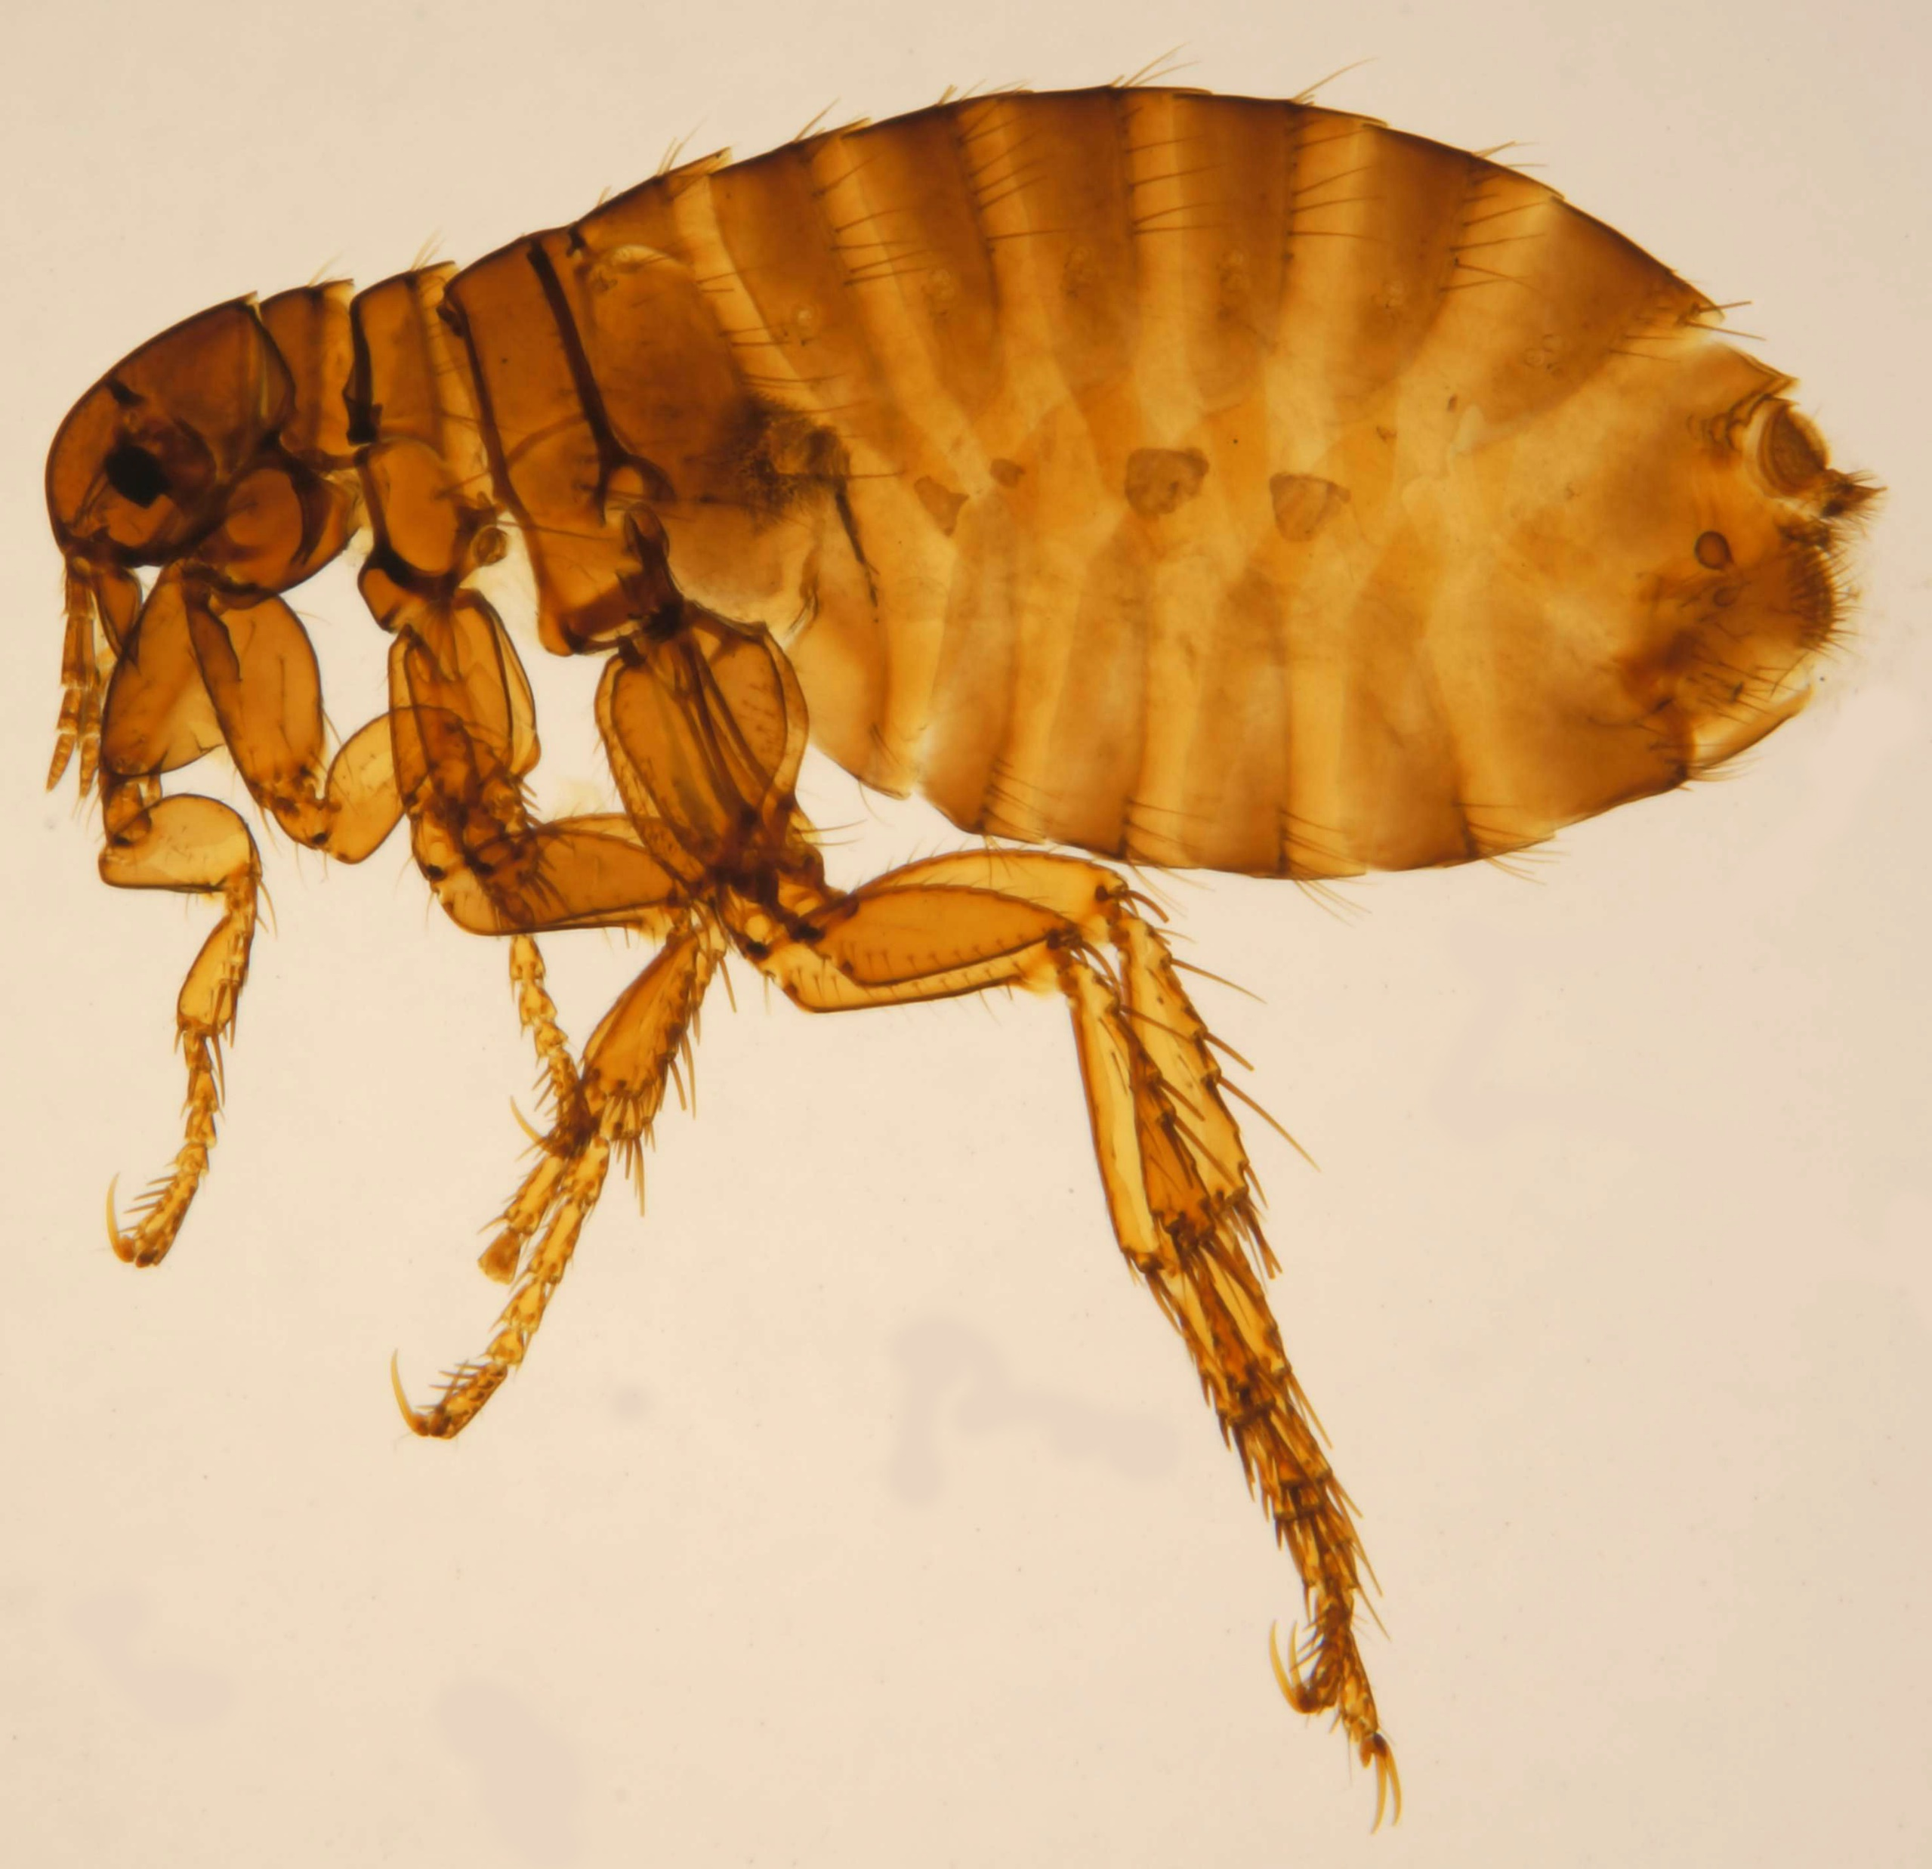
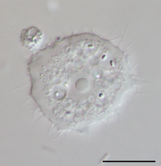
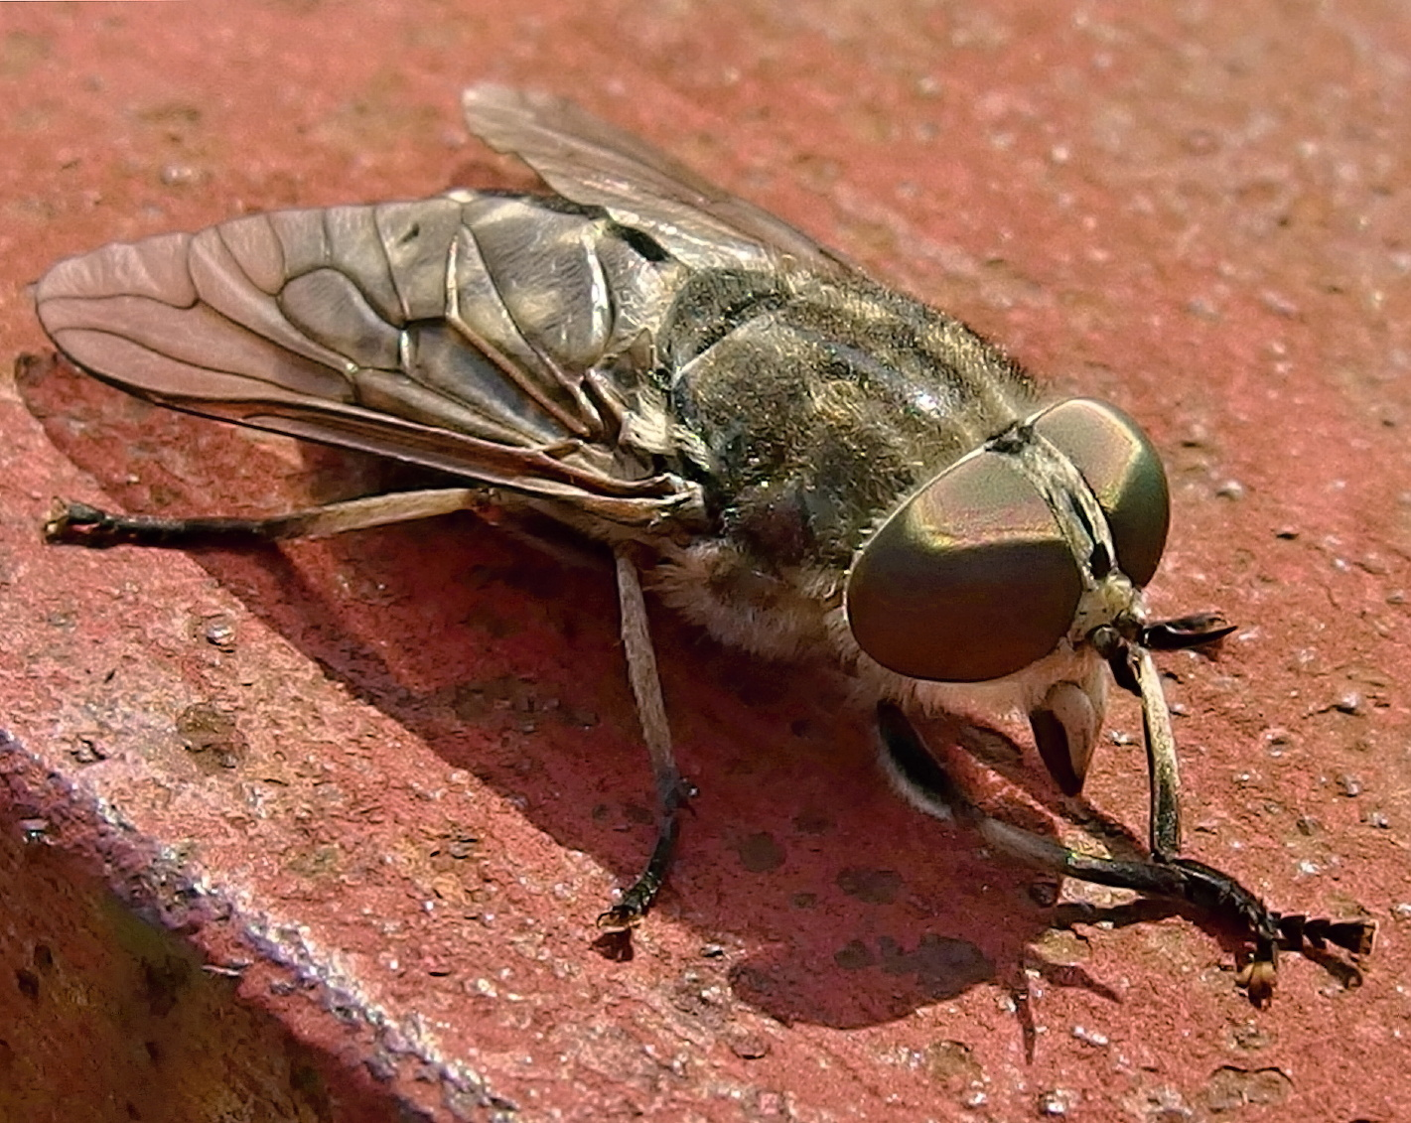
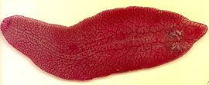
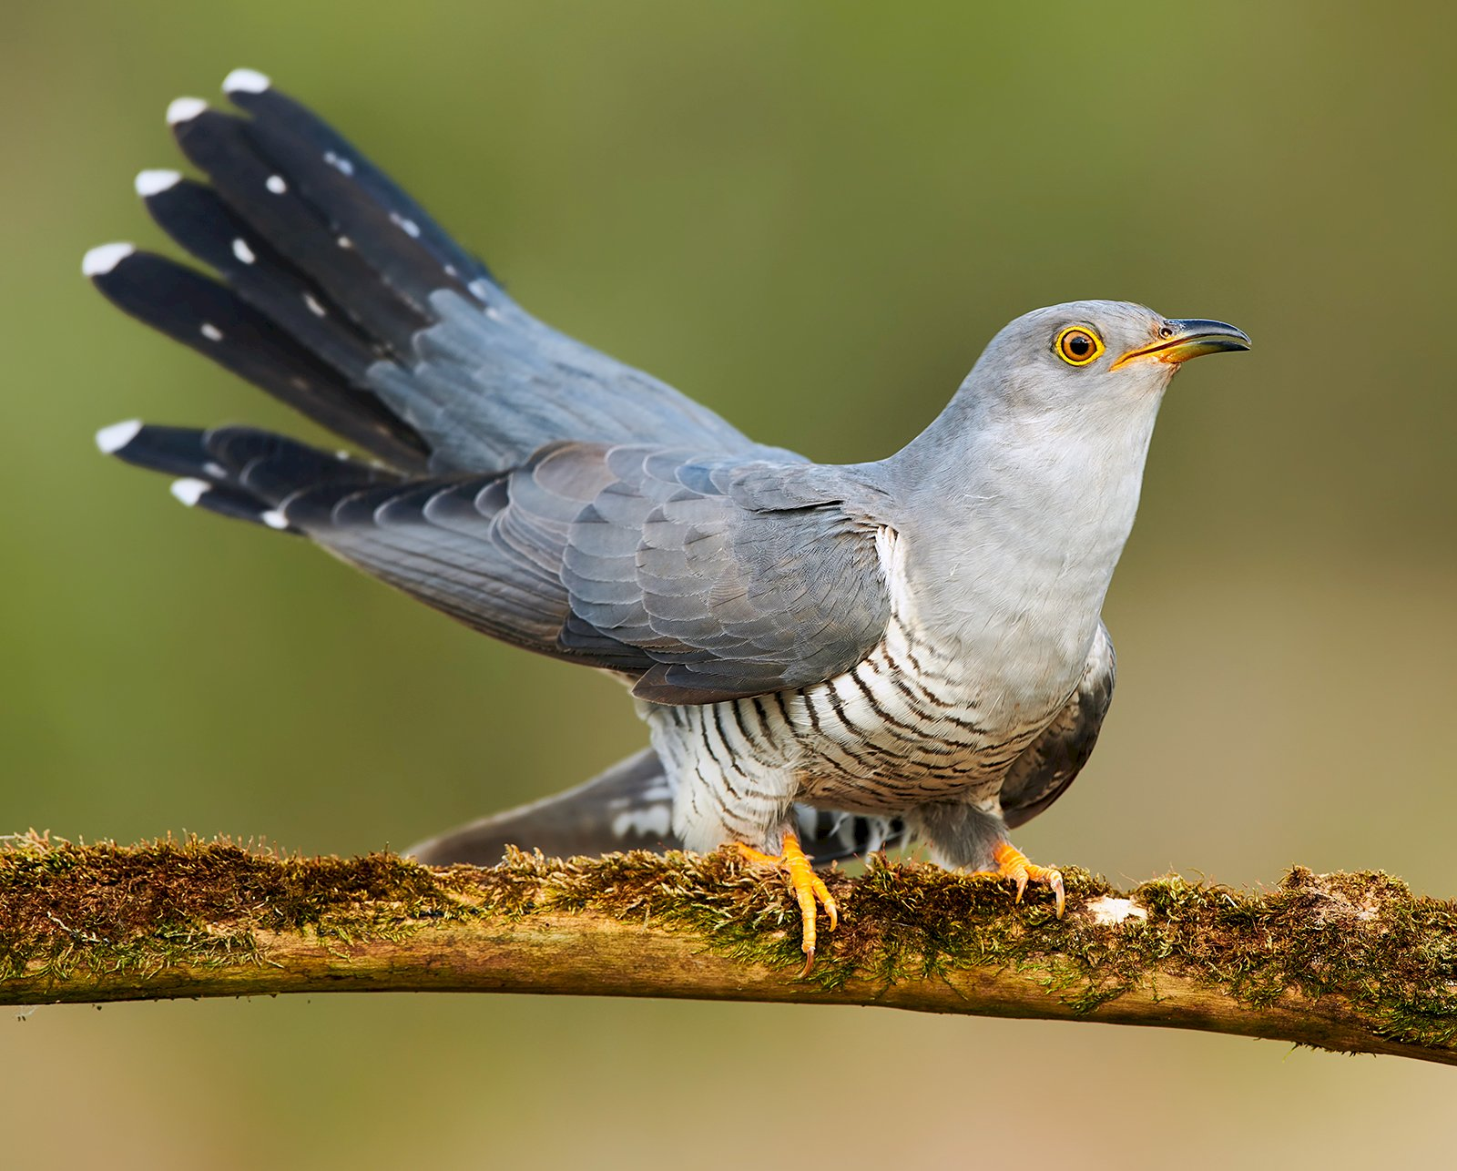
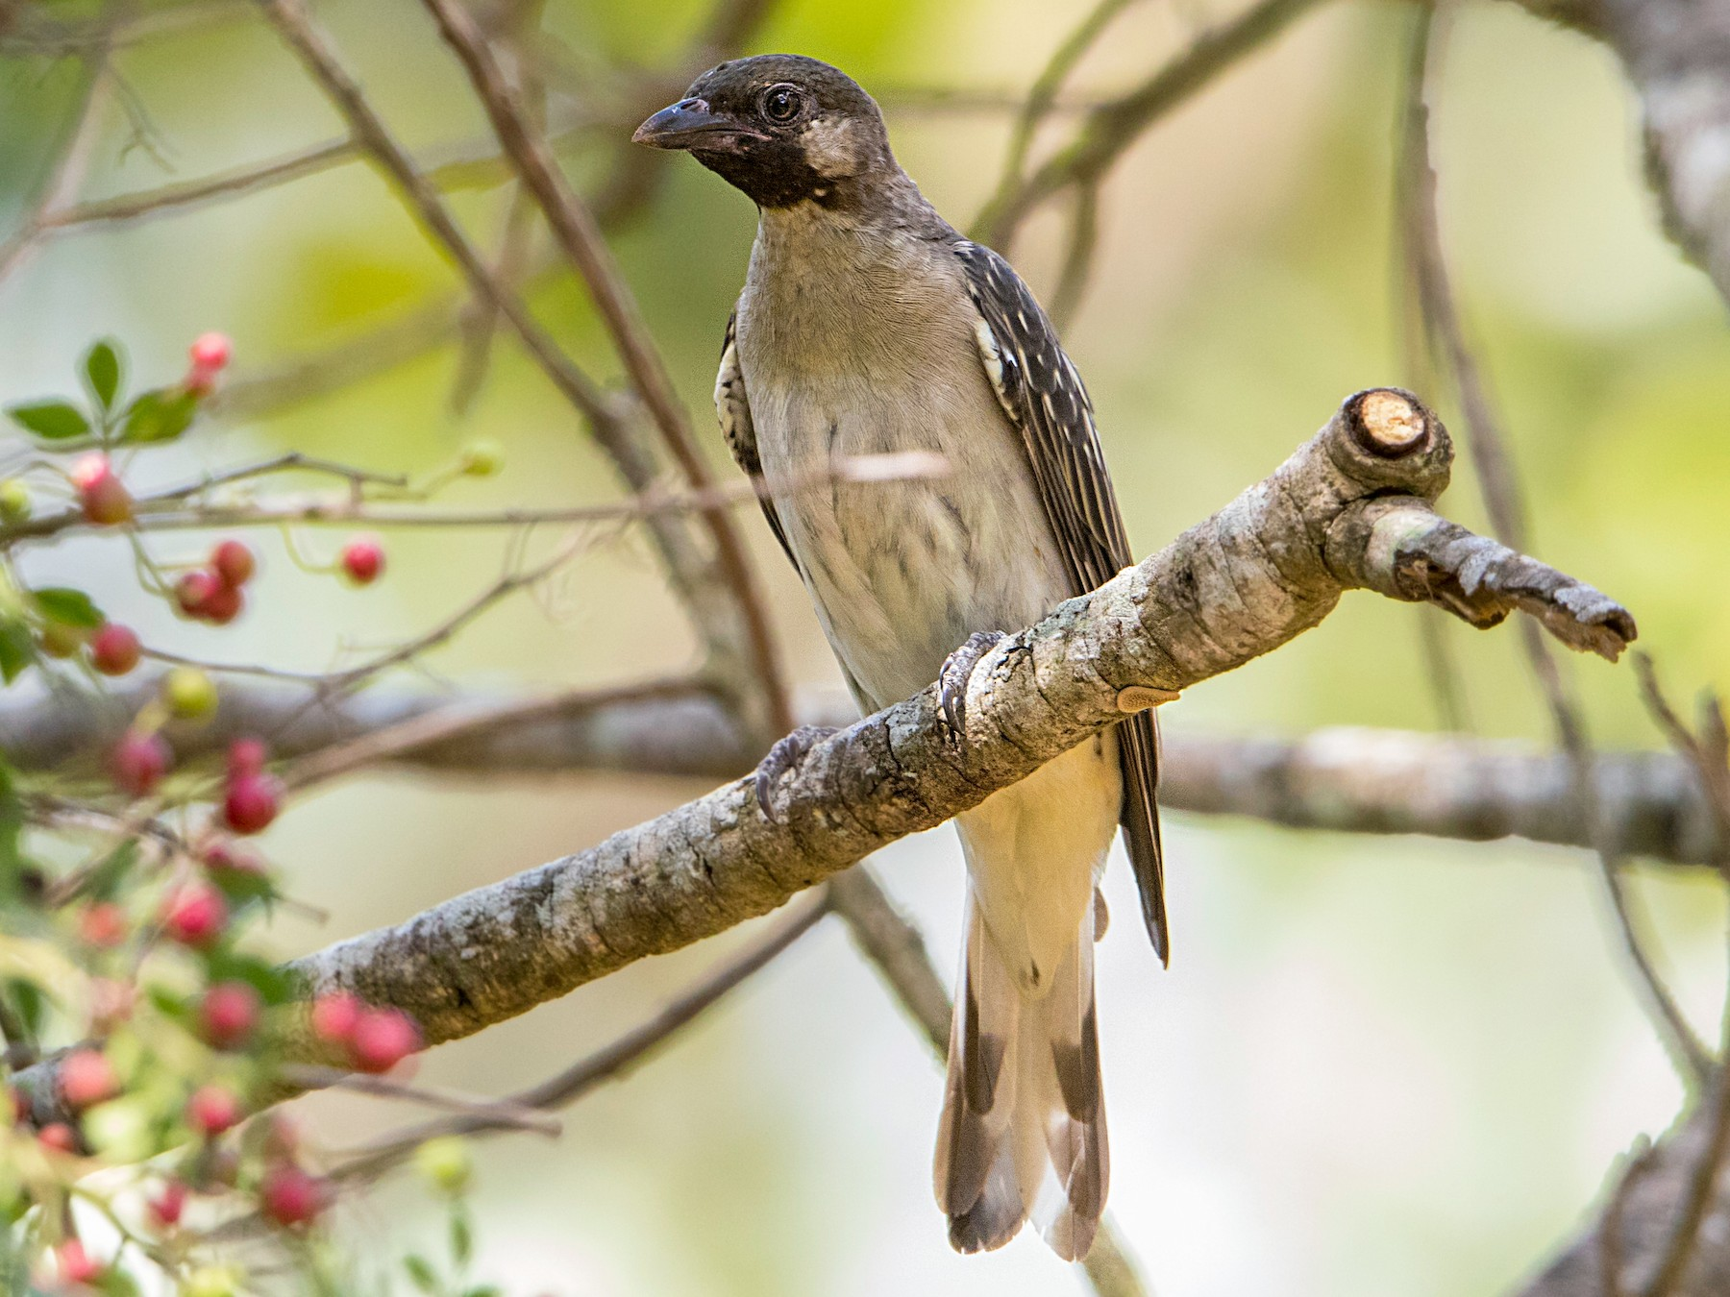
Parazit
obligátní parazitismus - klíště, kloš, blecha
fakultativní parazitismus - améby rodu Naegleria a Acanthamoeba
ektoparazit - komáři, pijavice, ovádi
endoparazit - toxoplasma, tasemnice, motolice
hnízdní a sociální parazité
https://ziva.avcr.cz/files/ziva/pdf/paraziticke-strategie-blanokridlych.pdf

Slide 10
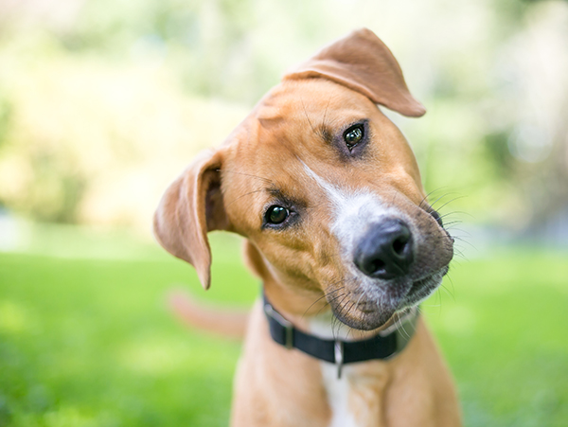
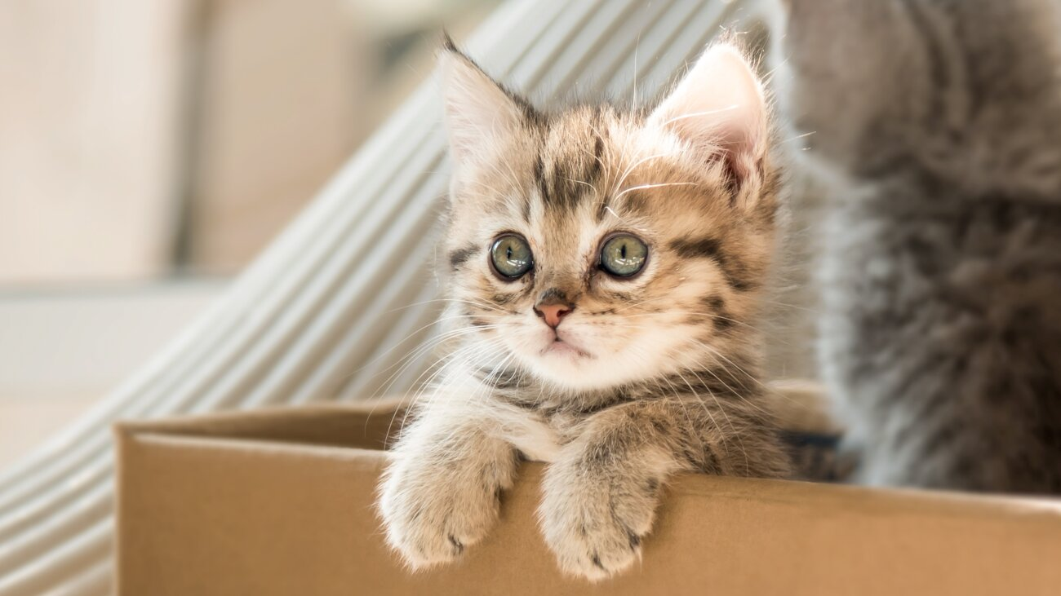
Sociální parazitismus
parazitování na mateřském pudu u člověka

Slide 11
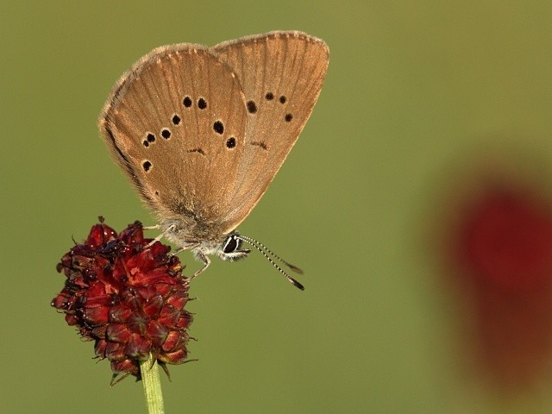
Mutualismus
vztah výhodný pro oba partnery
oba mají užitek (různá míra)
různě těsné
fakultativní – obejdou se bez sebe – migrace ptáků
obligátní – neobejdou se bez sebe – housenka modráska a mravenci, lichenismus
oba hlídají, kdo kolik dává, může se zvrhnout k parazitismu, zaleží i na podmínkách – mykorhiza

Slide 12
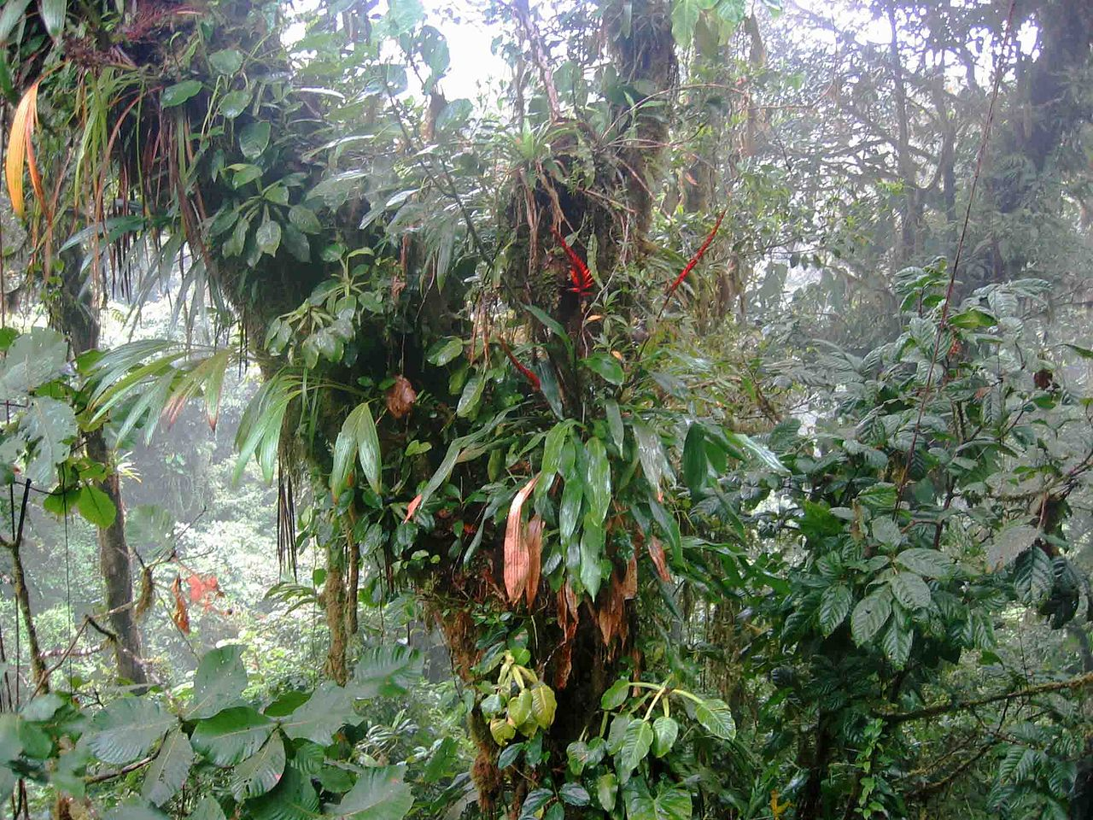
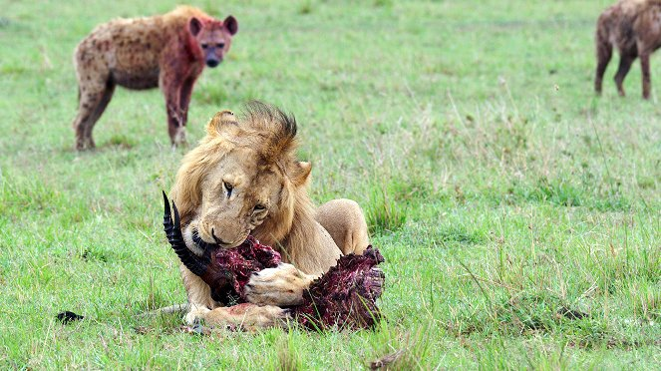
Komenzalismus
jeden má ze vztahu prospěch a druhý není ovlivněn
epifytní rostliny
spolustolování - supi, šakali, hyeny u velkých šelem
střevní bakterie

Slide 13
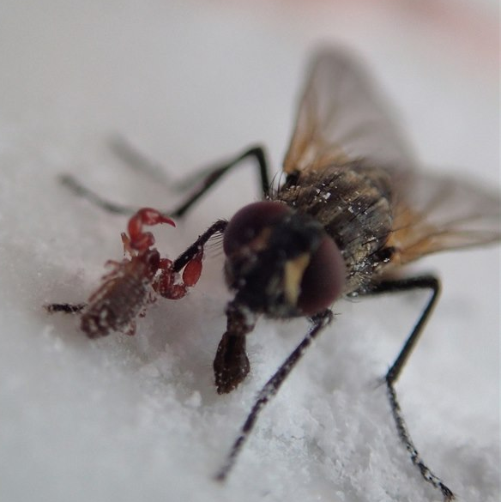
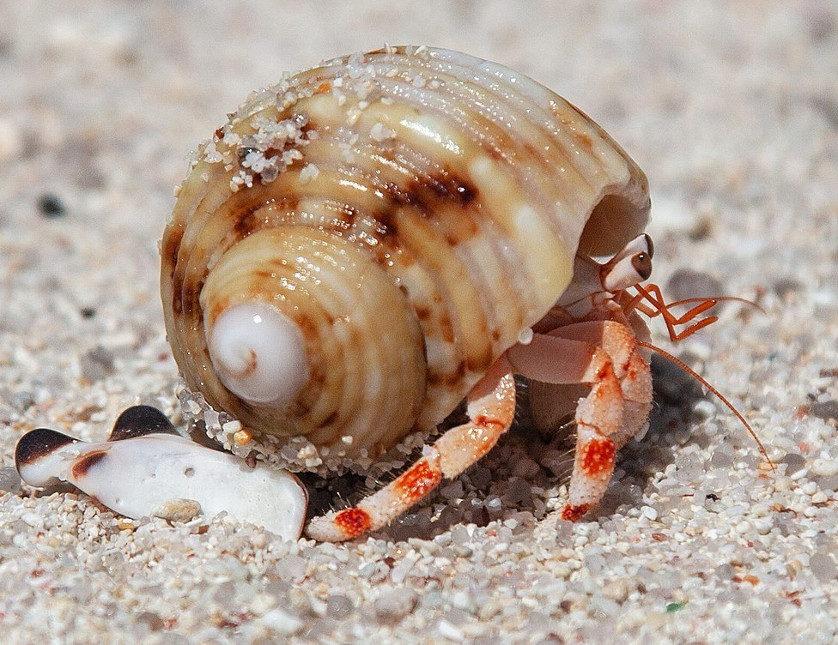
Typy komenzalismu
Inkvilinismus – využívání jiných organismů jako obytný prostor
- hnízdění ptáků v dutinách stromů
Forezie – používání jiných organismů jako transportní prostředek, roztoči na mouše
Metabióza – využívání produktů jiných organismů po jejich smrti
- saprofyté: detritovoři, mrchožrouti a koprofágové, schránky měkkýšů

Slide 14
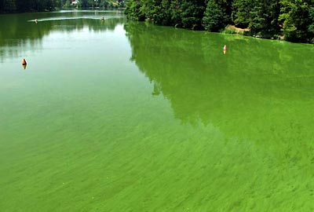
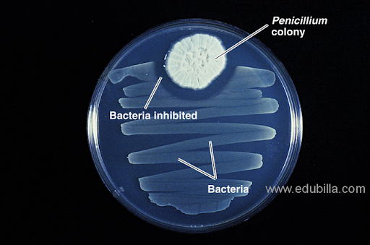
Amenzalismus
produkt jednoho organismu (inhibitora) má negativní vliv na jiný organismus (amenzála)
alelopatie rostlin a hub
ořešák, akát
sinice – vodní květ
Penicillium vs. Staphylococcus

Slide 15
Příklady

Slide 16
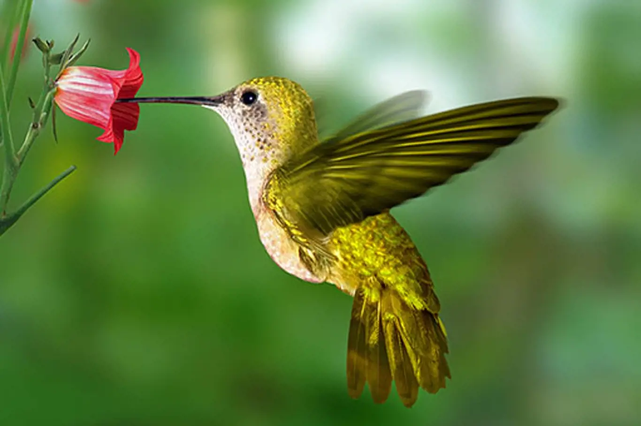
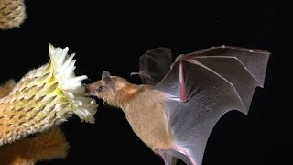
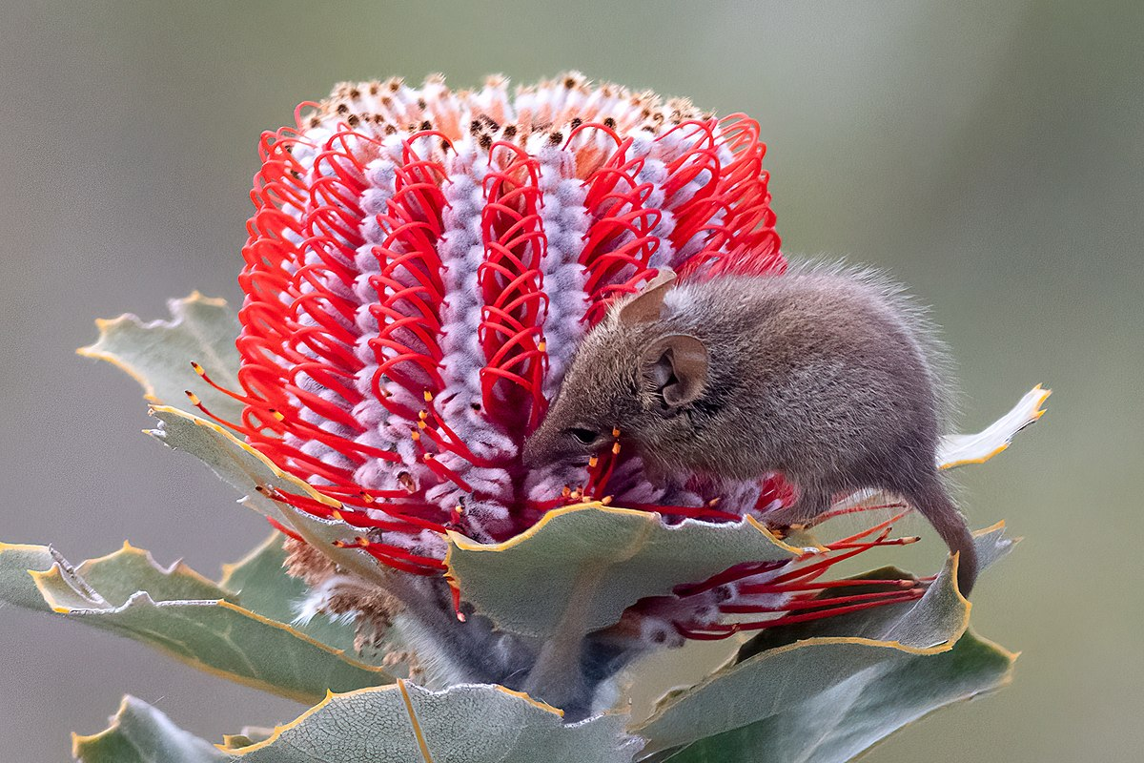
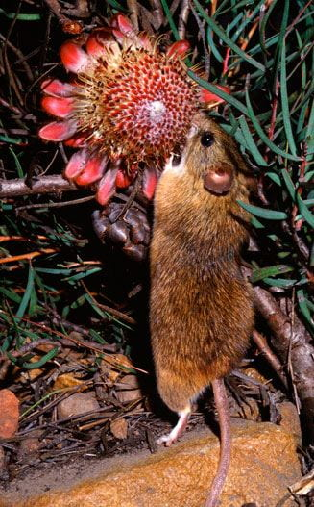
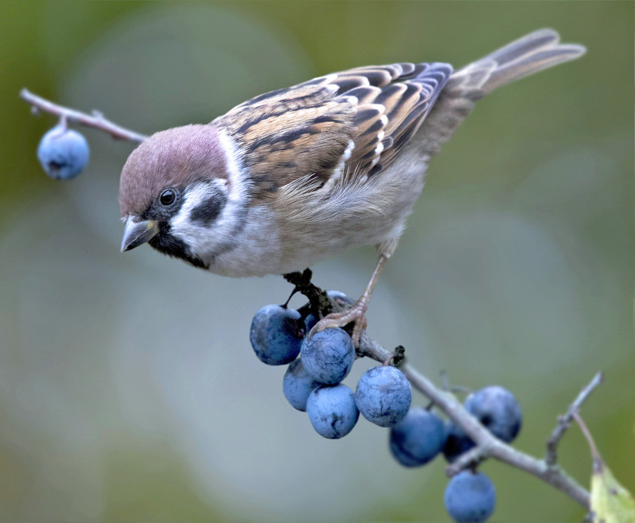
Opylování a rozšiřování semen
zoogamie a zoochorie
opylovači - hmyz, ptáci, netopýři – glosofága lesní - kaktus
savci - possum medosavý, krysa namaquejská
epizoochorie – na srsti
endozoochorie – skrz trávící trakt, ptáci
https://ziva.avcr.cz/files/ziva/pdf/polinacni-syndromy.pdf
https://www.youtube.com/watch?v=yJ_bxfR-LFI&t=78s
https://www.youtube.com/watch?v=8KYOHNgEVAQ&t=18s

Slide 17
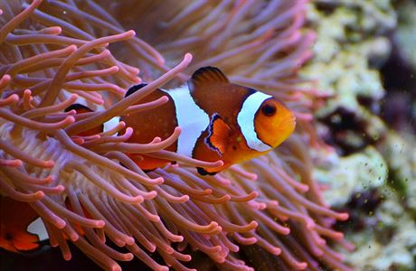
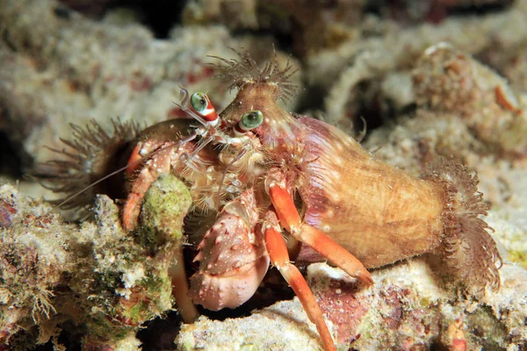
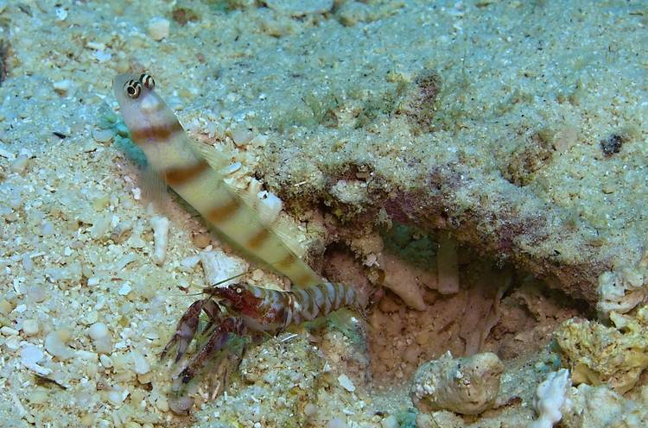
Mutualismus ve vodním prostředí
klaun očkatý a sasanka
rak poustevníček a sasanka
garnátek a ryba hlaváč

Slide 18
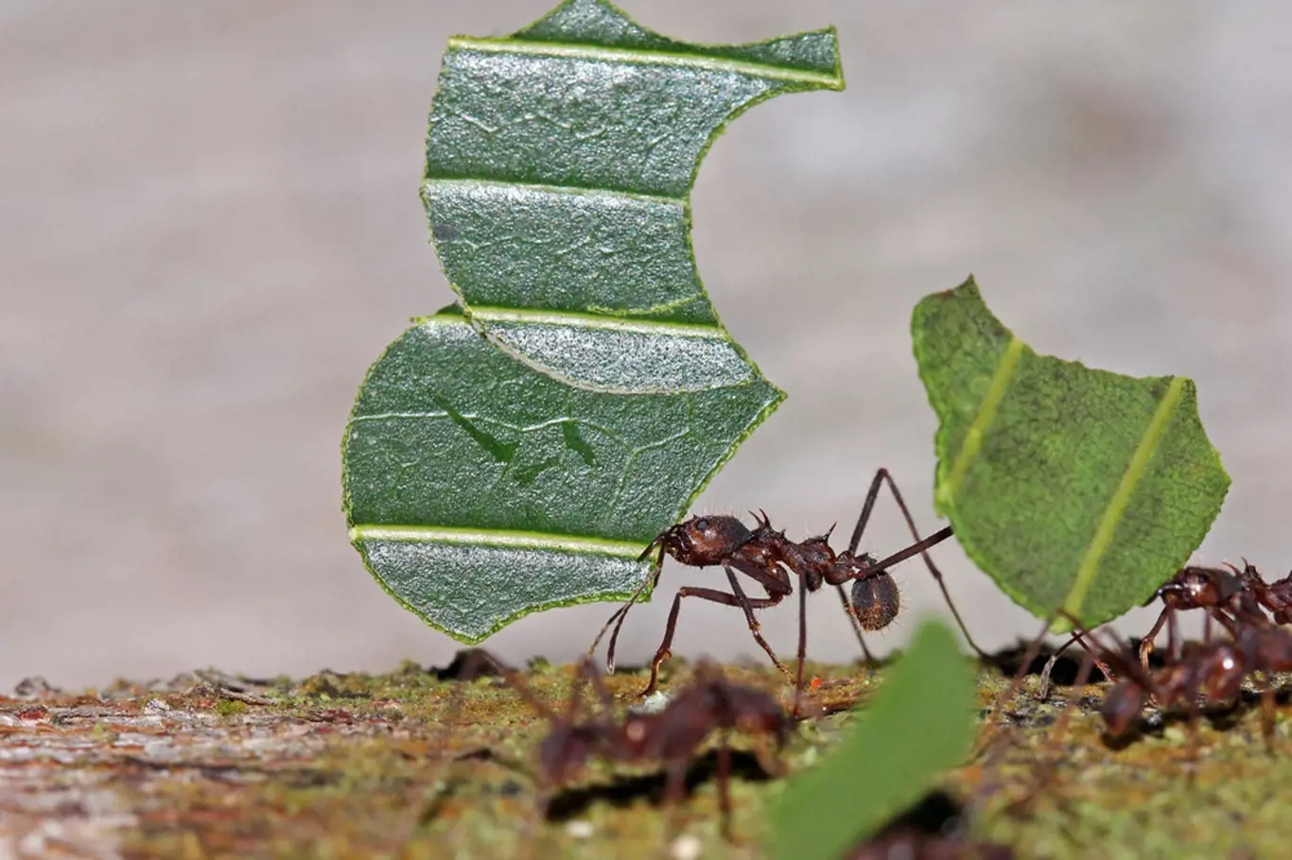
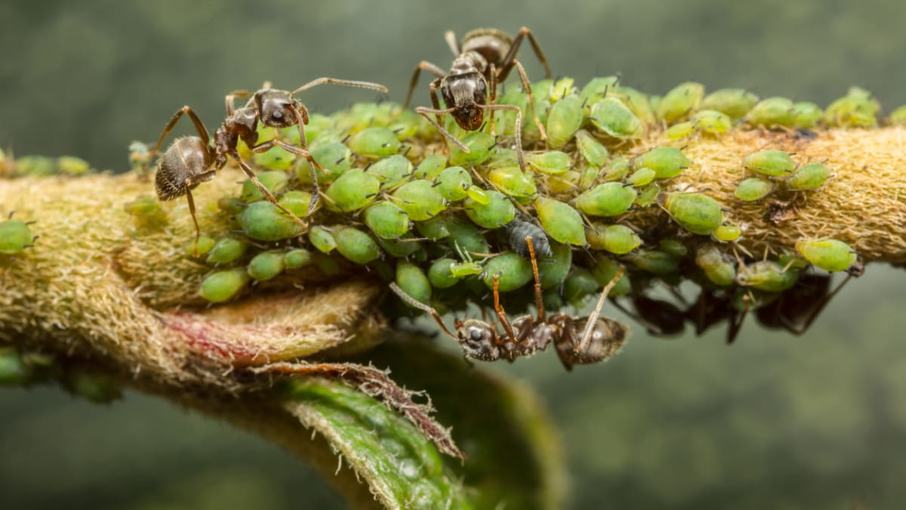
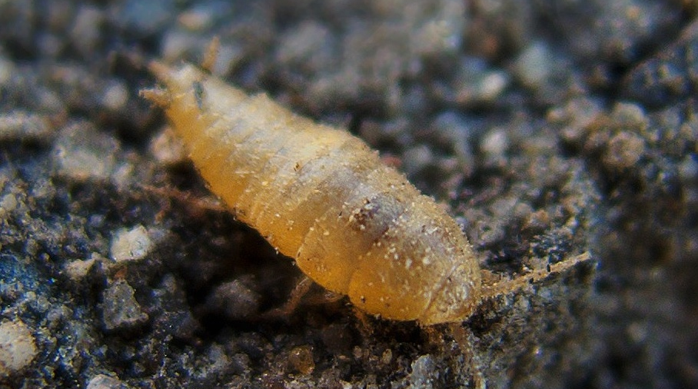
Mravenci
myrmekochorie – šíření semen mravenci
pěstování hub – rod Atta, hyfy hub
mšice – medovice
mraveniště
– kyjorožec narudlý, modrásek bahenní
- rybenka mravenčí, stínka mravenčí, cvrčík mravenčí

Slide 19
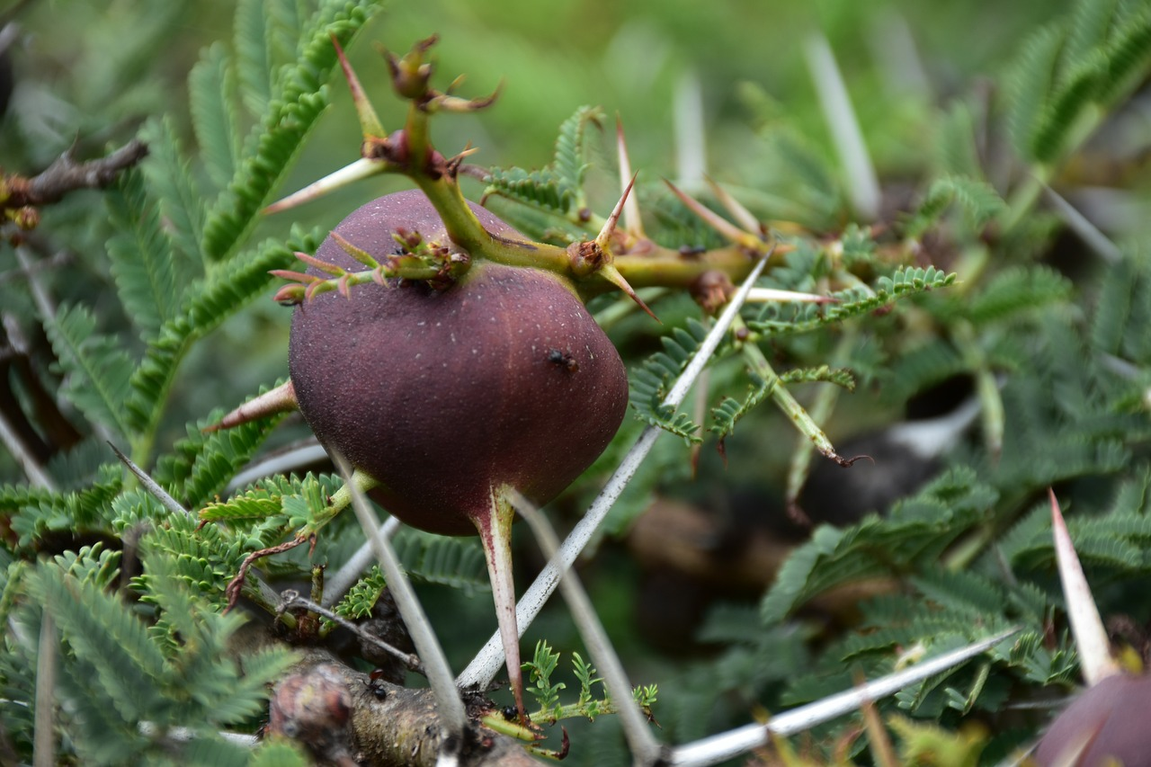
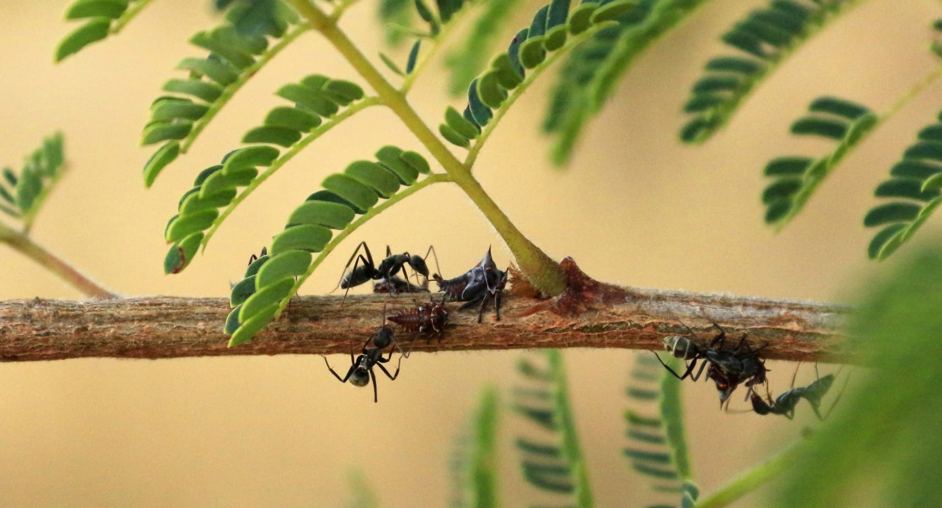
Akácie a mravenci
akácie – domov a potrava
mravenci – ochrana
mravenci napadají hmyzí škůdce i velké býložravce
bez mravenců rostlina velmi strádá
křehká rovnováha – oplocení akácií
lvi a akácie a invazní mravenci

Slide 20
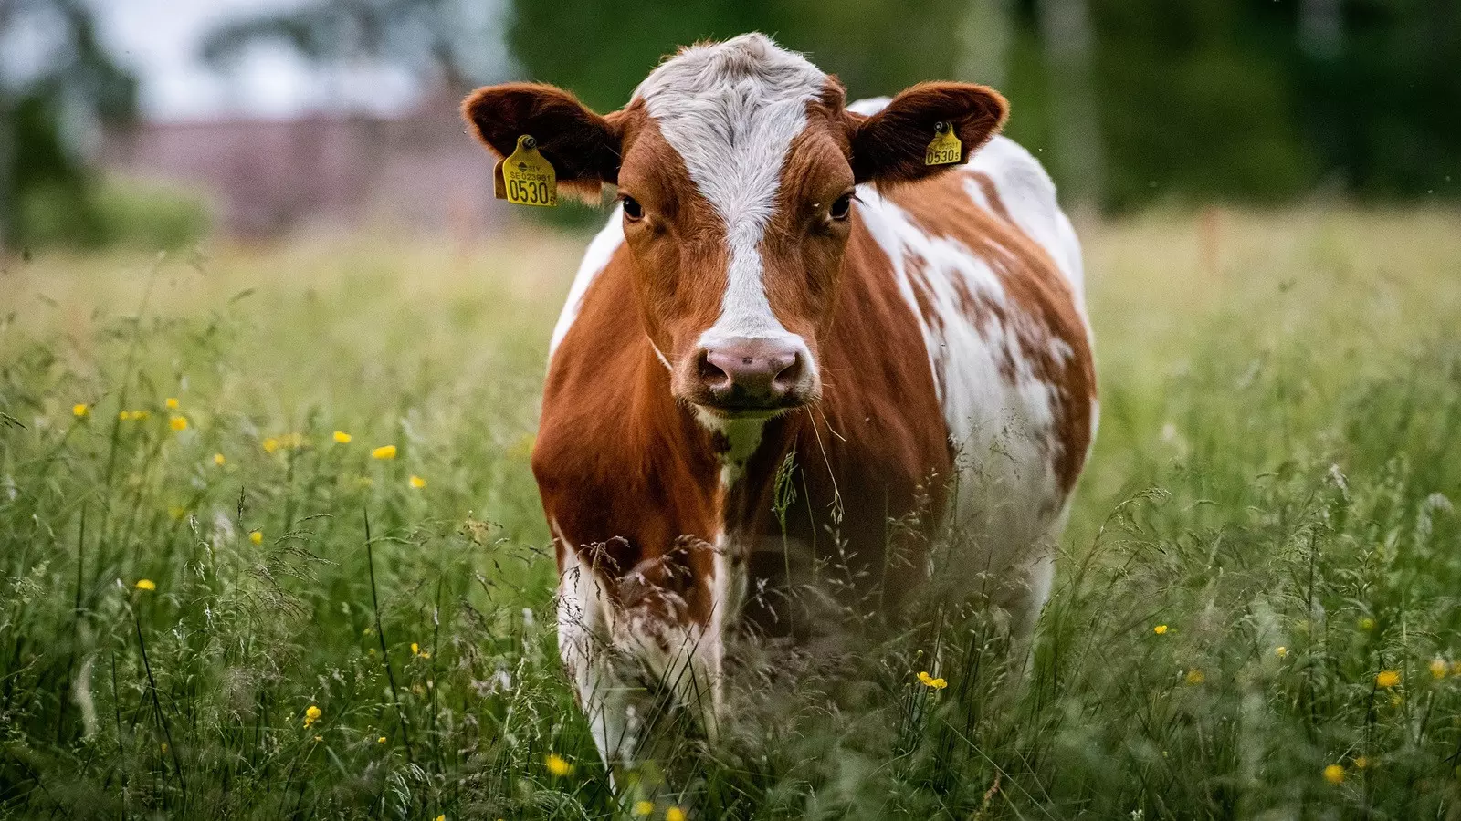
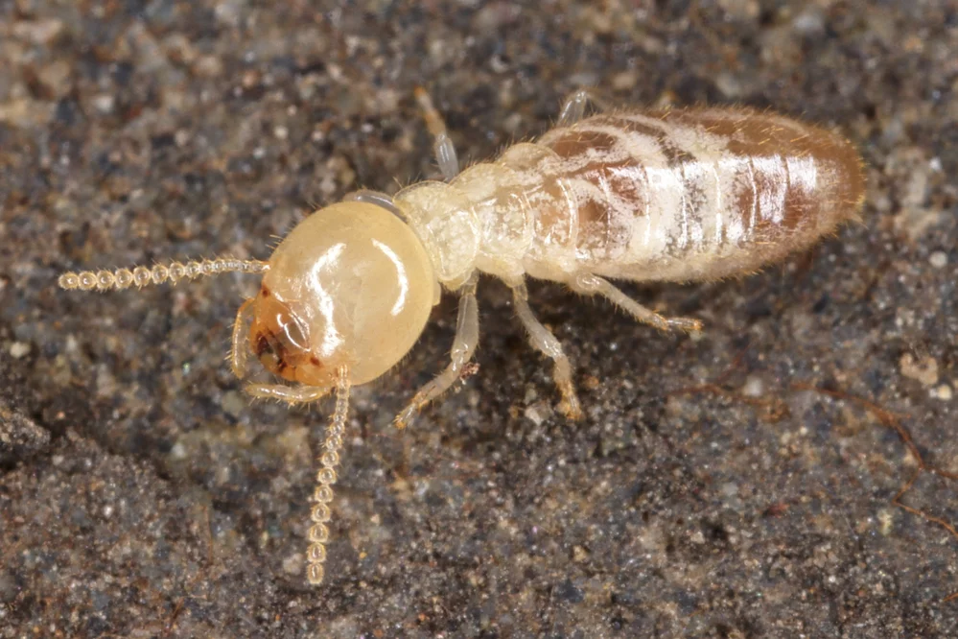
Pomoc s trávením
trávení celulózy - bakterie, prvoci a houby v žaludcích hlodavců, zajícovců, kopytníků i vačnatců
zisk
býložravec - metabolizace dusíkatých sloučenin, B vitamíny
endosymbiont – substrát, stálé prostředí
termiti a prvoci

Slide 21
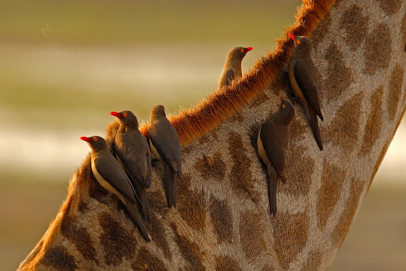
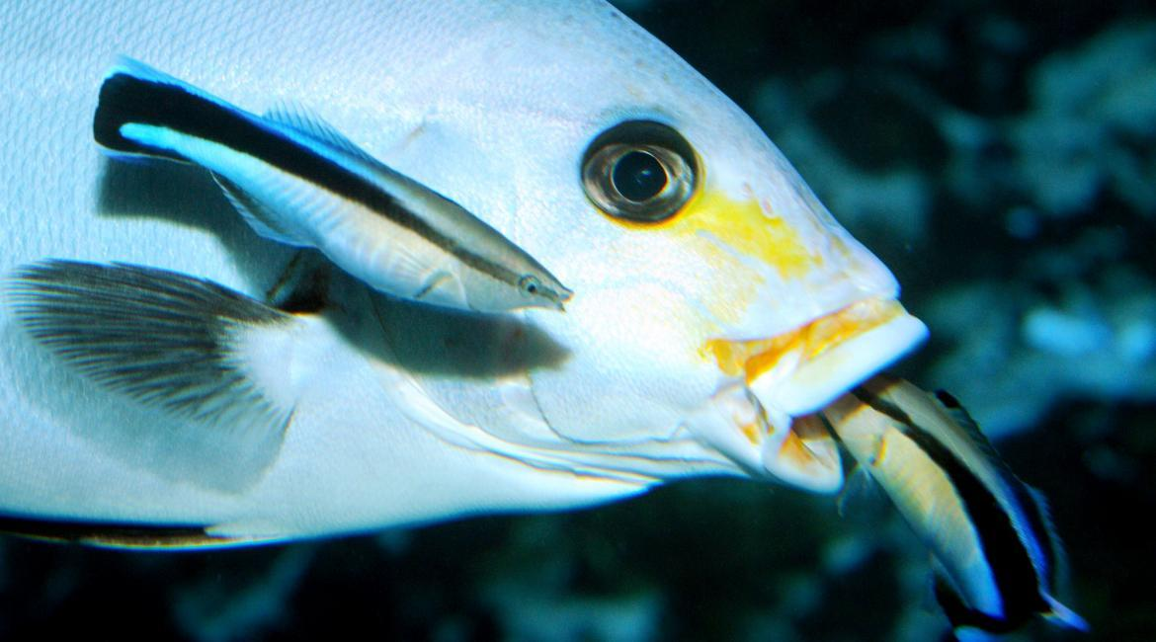
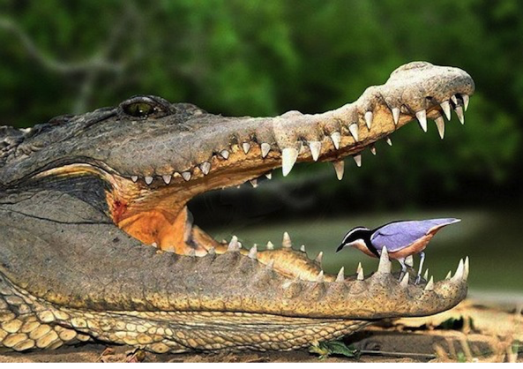
Péče o tělní pokryvy
klubáci
čistící ryby – pyskoun rozpůlený
zubaři – kulík nilský

Slide 22
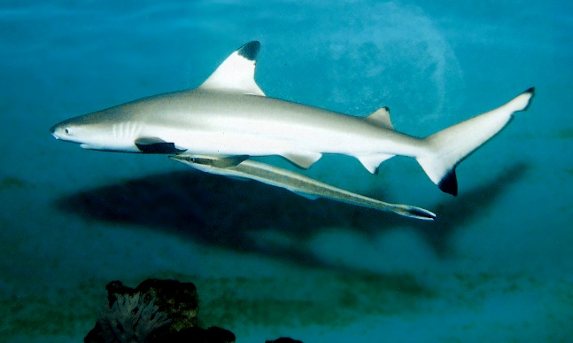
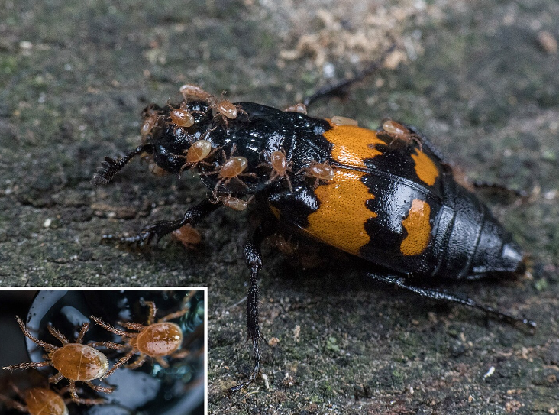
Odvoz zdarma - forezie
moucha a štírek
štítovec lodivod a žralok
hrobařík malý a roztoč savenka

Slide 23
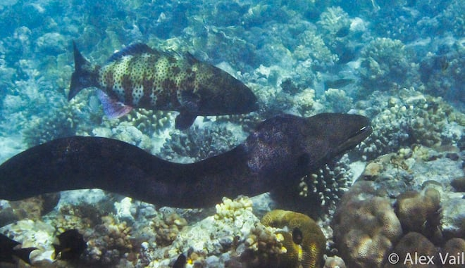
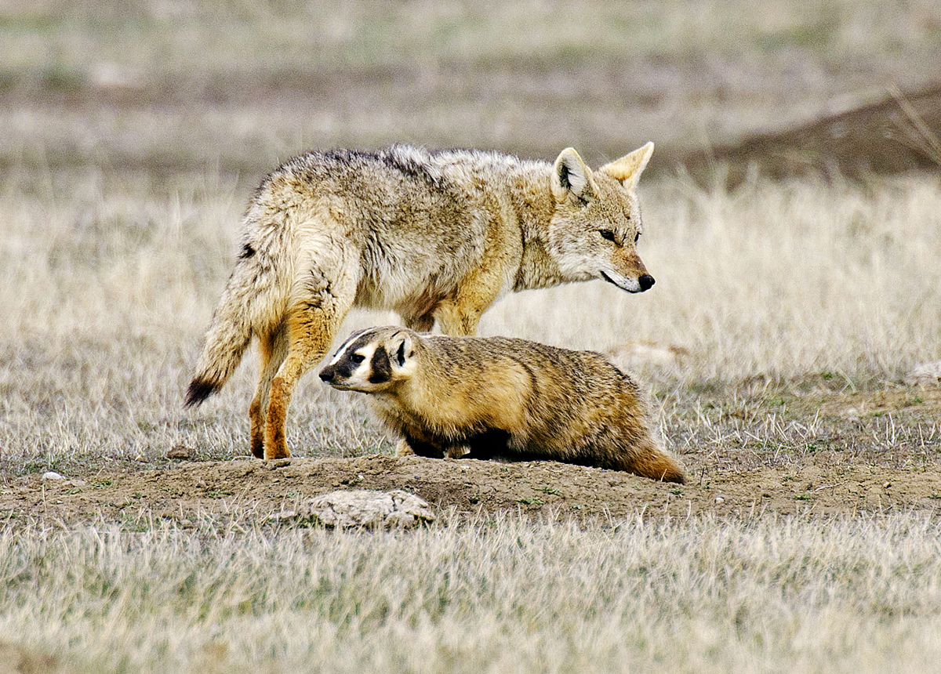
Společný lov
muréna a kanic
kojot a jezevec
hyena a levhart

Slide 24
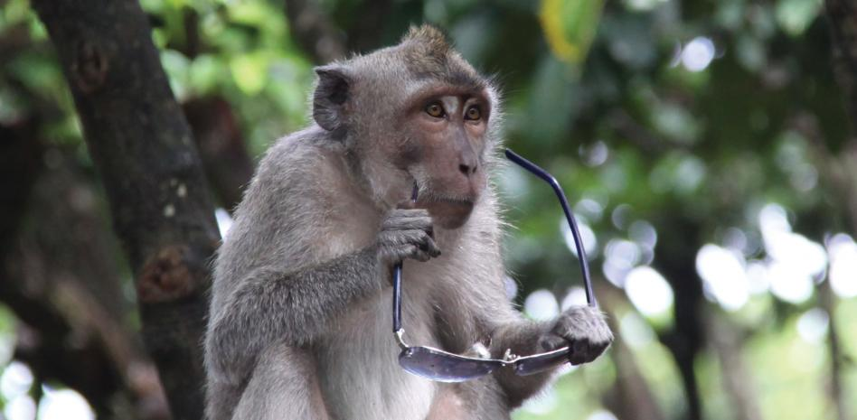
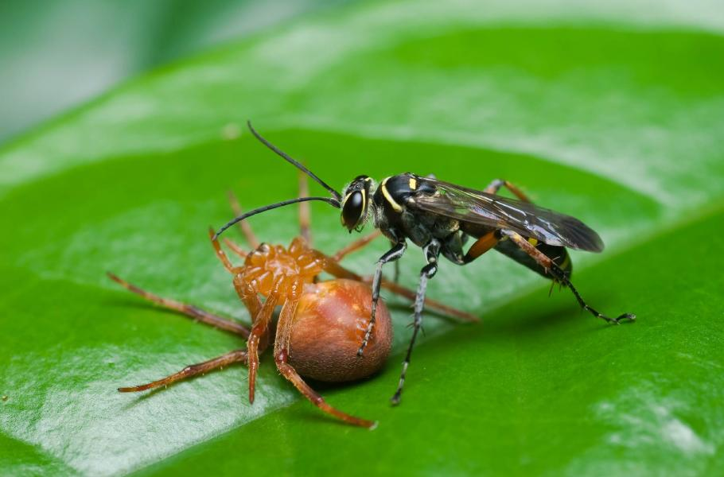
Zloději živočišné říše - kleptoparazitismus
hyeny skvrnité kradou lvům
racek stříbřitý a makakové lidem
chaluha příživná
havran polní – větvičky na stavbu hnízda
hrabalky
veverka
Sneaky Squirrels Steal Acorns | Spy In The Wild | BBC Earth (youtube.com)

Slide 25
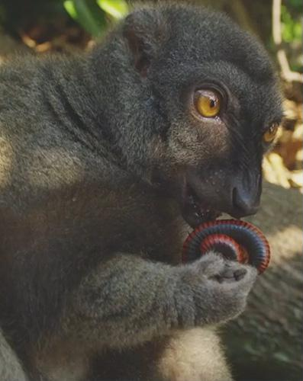
Lemuři a mnohonožky
repelent – komáři
parazité - roupy
drogové povyražení
kyanid
Lemurs get high | Spy in the Wild - BBC (youtube.com)

Slide 26
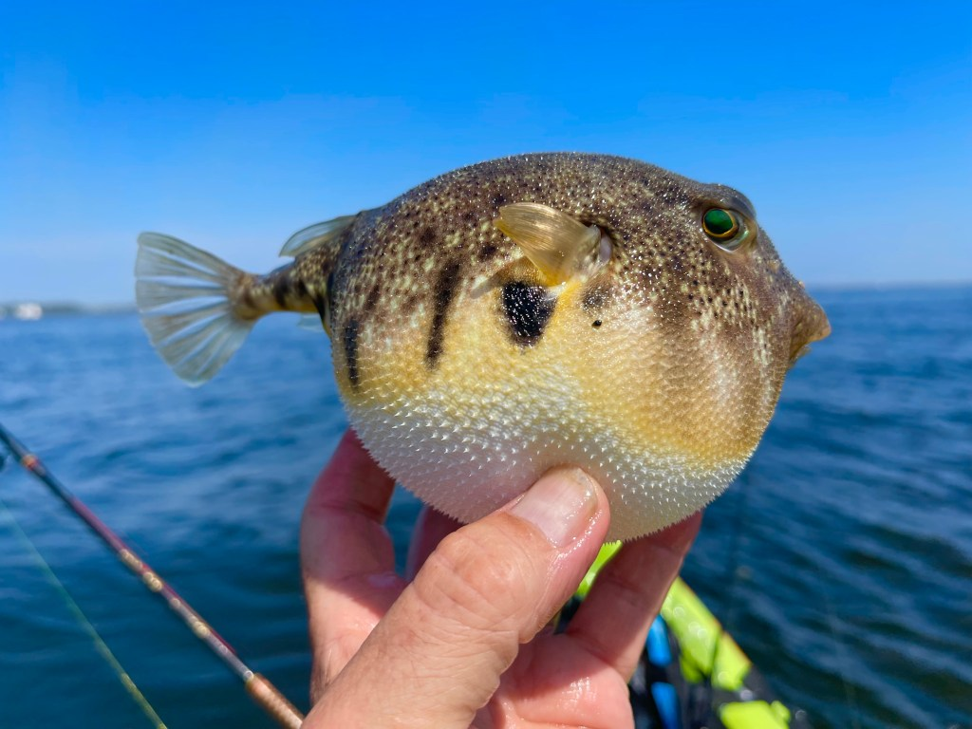
Delfíni a čtverzubci
hraní a intoxikace
tetrodotoxin
Dolphins purposely 'getting high' on pufferfish - Dolphins - Spy in the Pod: Episode 2 - BBC One (youtube.com)

Slide 27
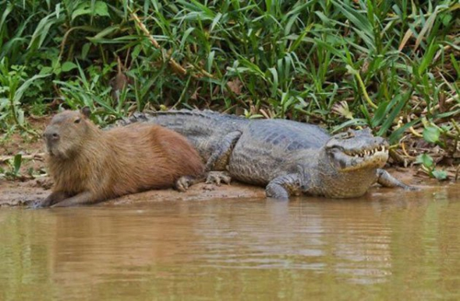
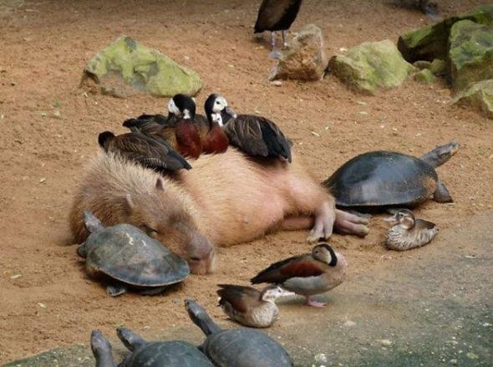
Pozitivní vztahy se všemi
Děkuji za pozornost!

